Slide 1

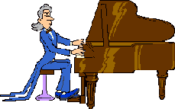
Музика Америки

Slide 2
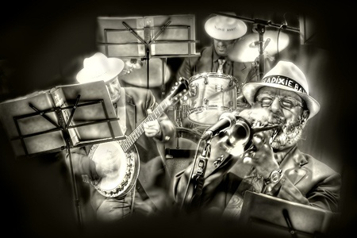
Після скасування в 1863 рабства мільйони афроамериканців опинились один на один зі своїм неприкаяним життям. Розпач і біль виразилися в піснях, які одержали назву блюз, тобто смутні, сумні пісні.
Існували два різновиди блюзу:
«Традиційний», або «простодушний» був поширений у сільських районах США.
«Класичний блюз» ̶ це оркестрові інтерпретації цієї народної музики. Велику популярність він отримав завдяки таким професійним музикантам і співакам, як Вільям Хенді, Гертруда Ма Рейні і Бессі Сміт, Роберт Джонсон, Бі Бі Кінг.

Slide 3
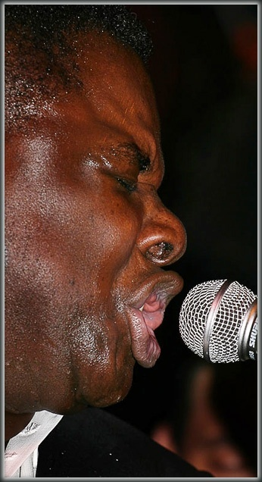
Блюз
Із 1930-х рр. блюз почав «електрифікуватися», почала використовуватись електрогітара, музиканти в містах об’єднувалися в блюзові ансамблі. У Новому Орлеані й інших південних містах США виникають сотні оркестрів, що виконували танцювальну музику, побудовану на гармонійних і мелодійних принципах блюзу. Поступово сформувався стиль, що одержав назву ритм-н-блюз.

Slide 4
Д Ж А З
Стилі джазу
Новоорлеанський стиль (колективна імпровізація).
Диксиленд (колективи білих музикантів).
Чиказький джазовий стиль (сольні імпровізації).
Свінг (пов’язаний із діяльністю великих оркестрів ̶ біг-бендів).
Бі-боп (модерн).

Slide 5

Витоки джазу:
Спіричуелз – духовні пісні-молитви афроамериканців.
Блюз – сумні, ліричні пісні афроамериканців, що жили уздовж берегів ріки Міссісіпі. У блюзах туга поєднана
з веселощами розпачу, безвір'я.
Регтайм – танцювальна мелодія, дуже ритмічна,
з характерним синкопованим ритмом. Як говорять про них дослідники джазу: «Це спроби негрів зіграти польки й кадрилі на свій манер».

Slide 6
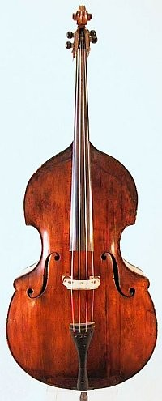
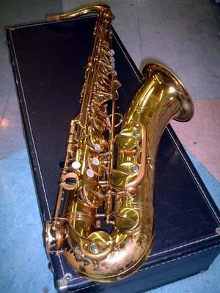
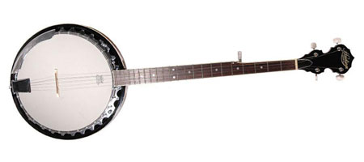
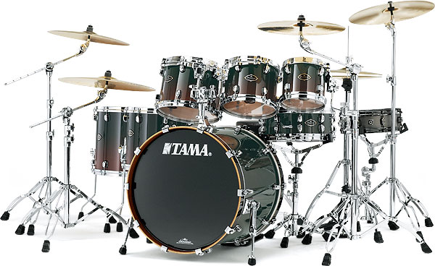
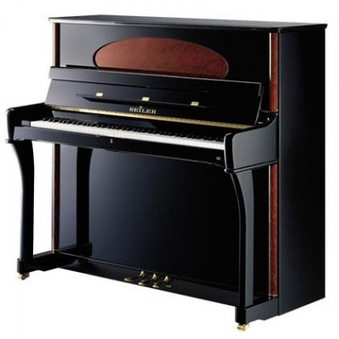
Інструменти джазу
Інструменти джазу

Slide 7
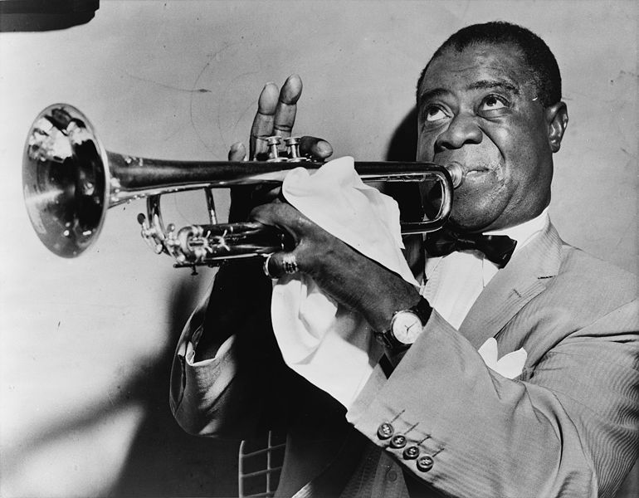
Луї Армстронг
1901 ̶ 1971
Луї Армстронг – це історія джазу.
З нього почалася ера солістів-віртуозів.

Slide 8
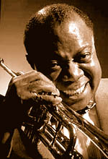
«КОРОЛЬ ДЖАЗУ»
На прізвисько Satchmo, Pops
у 18 років – провідний кларнетист.
у 25 років – з’явилися перші грамзаписи.
1929 рік – переїхав до Нью-йорка, де 17 років був солістом великого оркестру. Багато гастролював.
1950 рік – почав співати.
Найпопулярніші твори:
«Хелло, Доллі»,
«Let My People Go»,
«Wonderful world»,
«Колискова» Д. Гершвіна.

Slide 9
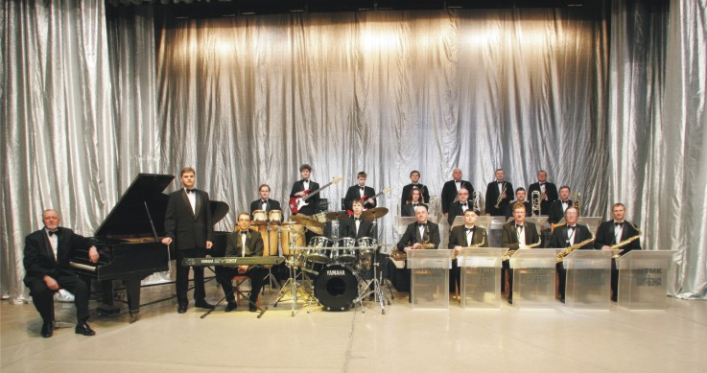
Біг-бенд
Значну роль відіграє аранжування творів, які виконуються оркестром до 20 виконавців.
Велику популярність здобули біг-бенди під керуванням
Д. Еллінгтона, Б. Гудмена, Т. Дорсі та ін.

Slide 10
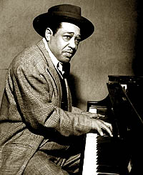
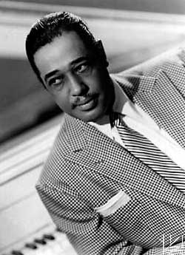
ДЮК ЕЛІНГТОН
(1899 ̶ 1974)

Slide 11
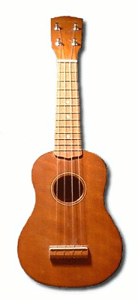
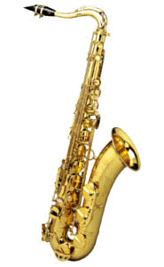
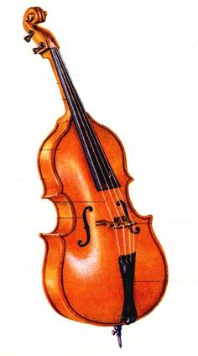
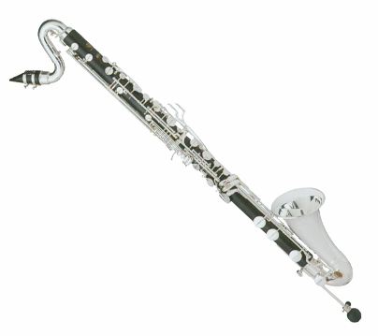
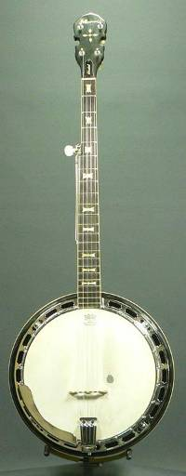
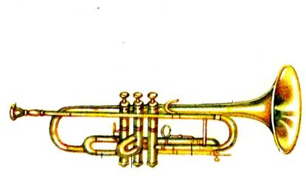

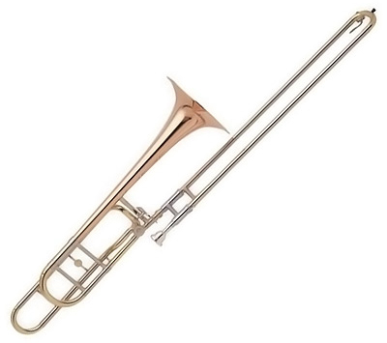
Інструменти біг-бенду

Slide 12
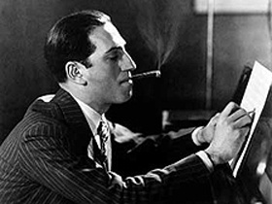
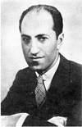
ДЖОРДЖ ГЕРШВІН
(1893 ̶ 1937)
СТВОРИВ НОВИЙ МУЗИЧНИЙ ЖАНР ̶ СИМФОДЖАЗ.
В основу своєї музики поклав негритянську народну музику джазового характеру, поєднуючи її з прийомами європейської симфонічної музики.

Slide 13
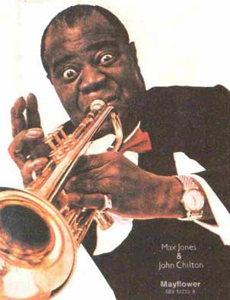
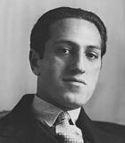
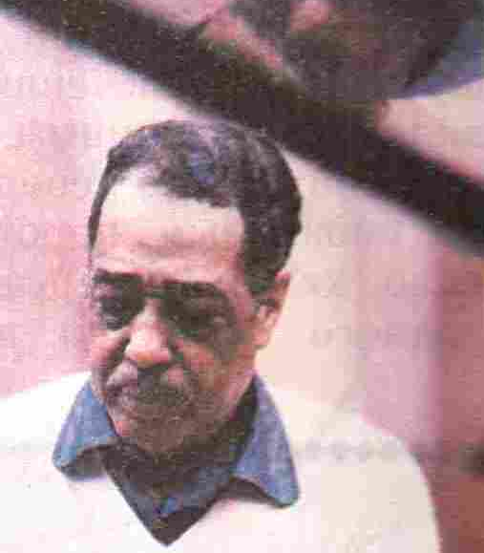
ДЖАЗОВІ КОМПОЗИТОРИ
Дюк Еллінгтон
Луї Армстронг
Джордж Гершвін

Slide 14
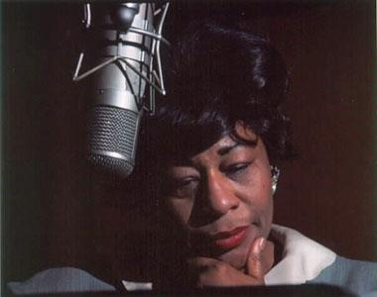
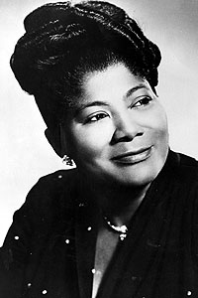
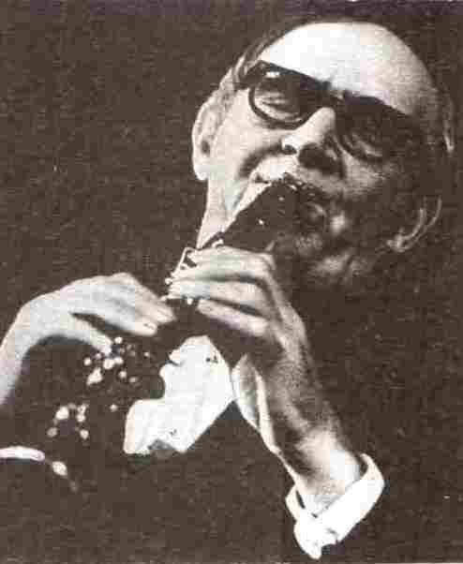
ДЖАЗОВІ ВИКОНАВЦІ
Елла Фіцджеральд
Бенні Гудмен
Махалія Джексон (спіричуелз)

Slide 15
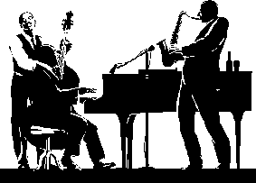
Напрями джазу
Ранній джаз (хот-джаз (гарячий джаз)).
Холодний джаз (кул-джаз).
Світ-джаз (солодкий джаз).
Бі-боп (нервовий джаз).
Симфоджаз.
Із джазом пов’язане виникнення такого поняття, як масова культура.
він дав початок ритм-енд-блюзу, рок-н-ролу, який відкрив дорогу багатьом співакам, таким як елвіс Преслі та ін.
«Рок», «фанк», «соул», естрадна музика, музика кіно і телеБачення взяли багато елементів джазу.

Slide 16
РОК-МУЗИКА
Рок є особливим субкультурним явищем; такі субкультури, як моди, хіпі, панки, металісти, готи, емо, нерозривно пов’язані з певними жанрами рок-музики.
Рок-музика має велику кількість напрямів: від легких жанрів, таких як танцювальний рок-н-рол, поп-рок, бритпоп, до брутальних і агресивних жанрів ̶ дет-металу і грайндкору. Зміст пісень варіюється від легкого і невимушеного до похмурого, глибокого й філософського.

Slide 17
ПОП-МУЗИКА
Основні риси поп-музики ̶ простота, мелодійність, опора на вокал і ритм із меншою увагою до інструментальної частини. Поп-музика орієнтована на абстрактну аудиторію, вона космополітична, у ній традиції світової музики зведені до єдиного усередненого стереотипу.
У текстах пісень ідеться про прості переживання, засновані на особистих почуттях.
Музика проста й відіграє роль супроводу.

Slide 18
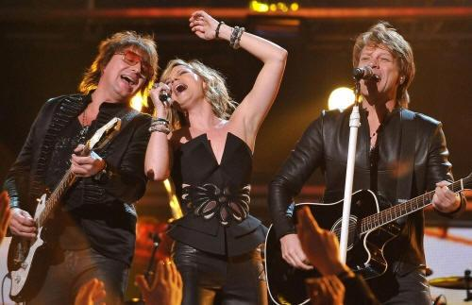

Slide 19
Найвищими нагородами в музичному шоу-бізнесі вважаються:
премія «Греммі» (Grammy Awards), MTV (Європейське, Австралійське та ін.);
«Золотий глобус» (саундтреки до фільмів);
успішність артиста визначається кількістю проданих дисків.

Slide 20
Видатні виконавці:
Mадонна;
Mайкл Джексон;
Вітні Х’юстон (соул);
Мерая Кері (соул);
Крістіна Агілера;
Шакіра (R&B);
Роббі Вільямс;
Джордж Майкл;
Стінг;
Брітні Спірс.

Slide 21
